Slide 1

TRƯỜNG TIỂU HỌC PHÚC LỢI
TOÁN 4

Slide 2


KHỞI ĐỘNG

Slide 3



XÂY DỰNG
NÔNG TRẠI

Slide 4



























Slide 5




Lớp đơn vị gồm những hàng nào?
Lớp đơn vị gồm những hàng: đơn vị; chục, trăm.

Slide 6
Lớp triệu gồm những hàng nào?
Lớp triệu gồm những hàng: trăm triệu,
chục triệu, triệu.

Slide 7
Em hãy so sánh hai số sau.
387 499 120 …. 387 949 120
<

Slide 8



Toán
Luyện tập (tr17)

Slide 9

Yêu cầu cần đạt
Củng cố cách đọc và viết các số đến lớp triệu.
Nhận biết được từng giá trị của chữ số trong một số.
Vận dụng đọc, viết các số có nhiều chữ số vào chữ số.

Slide 10

1
Hãy đọc các số sau và nêu giá trị của chữ số 3 và chữ số 5
a) 35 627 449; b) 123 456 789; c) 82 175 263; c) 850 003 200
Số | Giá trị của chữ số 3 | Giá trị của chữ số 5
35 627 449
123 456 789
82 175 263
850 003 200
30 000 000
5 000 000
3 000 000
50 000
3
5 000
3 000
50 000 000

Slide 11

2
Viết số biết số đó gồm
a) 5 triệu, 7 trăm nghìn, 6 chục nghìn, 3 trăm, 4 chục và 2 đơn vị:
5760342
b) 5 triệu, 7 trăm nghìn, 6 nghìn, 3 trăm, 4 chục và 2 đơn vị:
5706342
c) 5 chục triệu, 7 chục nghìn, 6 nghìn, 3 trăm, 4 chục và 2 đơn vị:
50076342
d) 5 chục triệu, 7 triệu, 6 trăm nghìn, 3 chục nghìn, 4 nghìn và 2 đơn vị:
57634002

Slide 12

3
Số liệu điều tra dân số của một số nước vào tháng 12 năm 1999 được viết ở bảng bên:
a) Trong các nước đó:
- Nước nào có số dân nhiều nhất?
- Nước nào có số dân ít nhất?
b) Hãy viết tên các nước có số dân theo
thứ tự từ ít đến nhiều?
Tên nước | Số dân
Việt Nam | 98 176 081
Lào | 7 376 363
Cam – pu – chia | 16 939 930
Liên bang Nga | 145 994 426
Hoa Kỳ | 331 966 720
Ấn Độ | 999 987 000
Lào
Ấn Độ
Lào
Cam-pu-chia
Việt Nam
Liên bang Nga
Hoa Kỳ
Ấn Độ

Slide 13

4
Cho biết: Một nghìn triệu gọi là một tỉ
Viết vào chỗ chấm (theo mẫu)
Viết | Đọc
1 000 000 000 | “một nghìn triệu” hay “một tỉ”
5 000 000 000 | “năm nghìn triệu” hay “……………”
315 000 000 000 | “ba trăm mười lăm nghìn triệu” hay “…………………….”
 | “…………………” hay “ba tỉ”
năm tỉ
ba trăm mười lăm tỉ
3 000 000 000
ba nghìn triệu

Slide 14
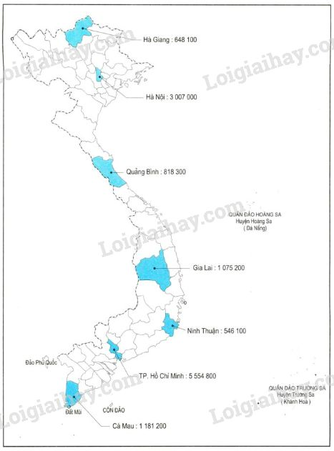
5
Hãy đọc số dân của một số tỉnh trong lược đồ
Hà Giang: 648 100
Hà Nội: 3 007 000
Quảng Bình: 818 300
Gia Lai: 1 075 200
Ninh Thuận: 546 100
TP Hồ Chí Minh: 5 554 800
Cà Mau: 1 181 200

Slide 15
Chúc các con
chăm ngoan, học tốt !

